Slide 1
Java微服务实践 Spring Boot MyBatis
小马哥

Slide 2


Java 微服务实战系列课堂

Slide 3
Java 微服务实战系列课堂
课堂资源
https://segmentfault.com/n/1330000009887617
课件资源
https://github.com/mercyblitz/segmentfault-lessons/
JSR资源
https://github.com/mercyblitz/jsr

Slide 4


Java 微服务书籍推荐

Slide 5
议题
MyBatis 简介
MyBatis 配置
MyBatis 实例讲解
MyBatis 自动化工具
MyBatis Spring Boot 整合
问答互动

Slide 6
MyBatis 简介
基本概念
MyBatis is a first class persistence framework with support for custom SQL, stored procedures and advanced mappings. MyBatis eliminates almost all of the JDBC code and manual setting of parameters and retrieval of results. MyBatis can use simple XML or Annotations for configuration and map primitives, Map interfaces and Java POJOs (Plain Old Java Objects) to database records.
历史
iBatis 是 MyBatis的前生

Slide 7
MyBatis 配置
全局XML配置文件
MyBatis 全局XML配置文件包含影响MyBatis行为的设置和属性。
SQL Mapper XML配置文件
SQL Mapper XML 配置用于映射SQL 模板语句与Java类型的配置。
SQL Mapper Annotation
SQL Mapper Annotation是Java Annotation的方式替代SQL Mapper XML配置文件。

Slide 8
MyBatis 配置
全局XML配置文件
属性（properties）
设置（settings）
类型别名（typeAliases）
类型处理器（typeHanders）
对象工厂（objectFactory）
插件（plugins）
环境（environments）
数据库标识提供商（databaseIdProvider）
SQL映射文件（mappers）

Slide 9
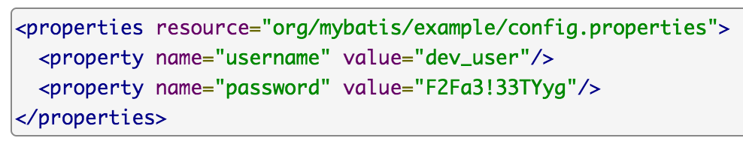
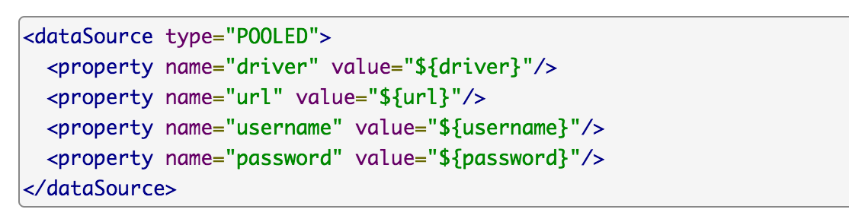
MyBatis 配置
全局XML配置文件
属性（properties）
配置属性时作为占位符使用
配置方式

Slide 10
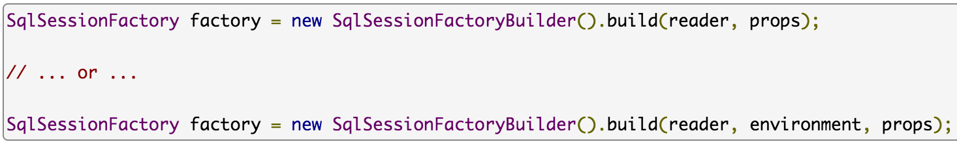
MyBatis 配置
全局XML配置文件
属性（properties）
API方式
顺序
<property> 元素
<properties> 元素 resource属性
SqlSessionFactoryBuilder().build(reader, props)

Slide 11
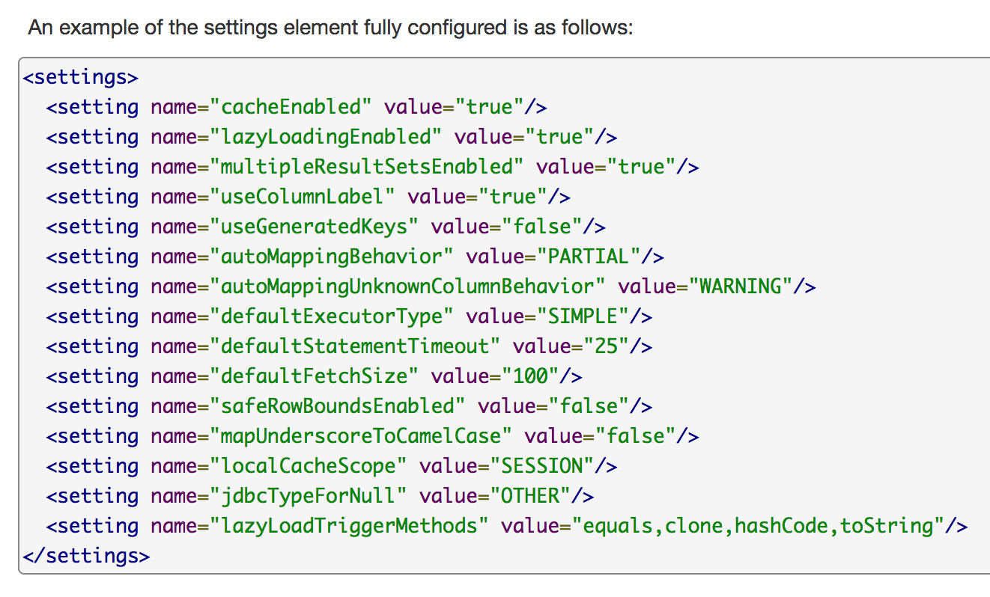
MyBatis 配置
全局XML配置文件
设置（settings）
用于修改MyBatis的运行时行为

Slide 12
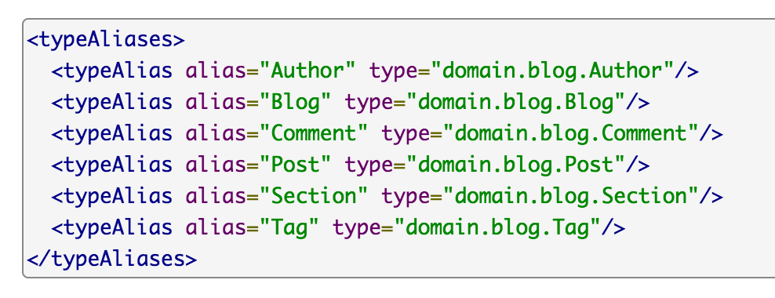
MyBatis 配置
全局XML配置文件
类型别名（typeAliases）
为Java类型建立别名，一般使用更短的名称替代

Slide 13
MyBatis 配置
全局XML配置文件
类型处理器（typeHanders）
用于将预编译语句（PreparedStatement）或结果集（ResultSet）中的JDBC类型转化成Java 类型。
如：BooleanTypeHandler 将 JDBC类型中的BOOLEAN转化成Java类型中的java.lang.Boolean 或者 boolean。
若需要转换 Java 8 新增的Date与Time API，即JSR-310，需要再引入mybatis-typehandlers-jsr310：
<dependency>
<groupId>org.mybatis</groupId>
<artifactId>mybatis-typehandlers-jsr310</artifactId>
<version>1.0.2</version>
</dependency>

Slide 14
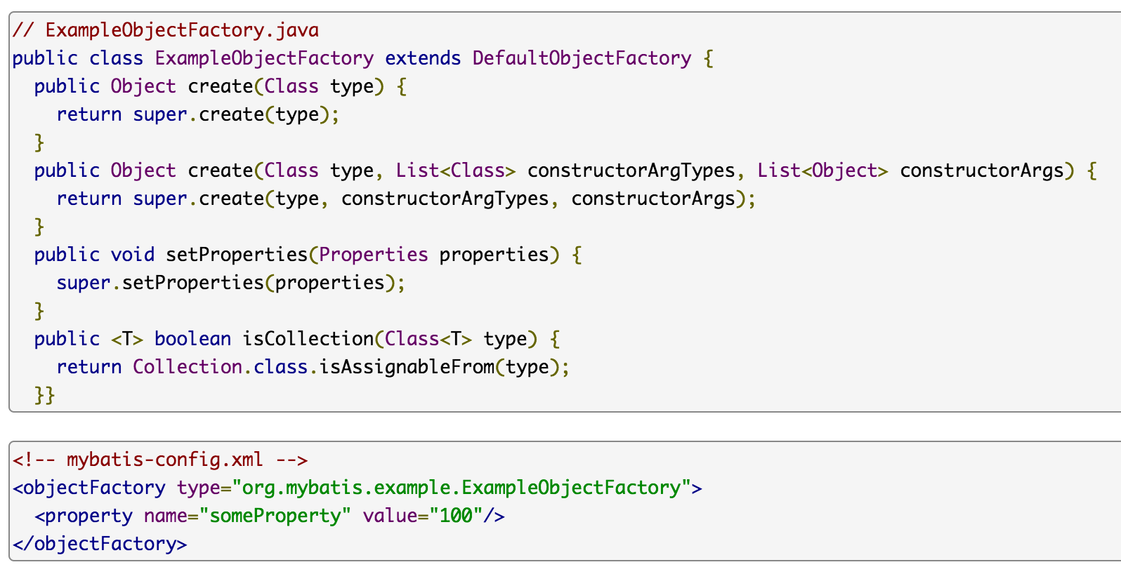
MyBatis 配置
全局XML配置文件
对象工厂（objectFactory）
用于创建结果对象实例，提供默认构造器或者执行构造参数初始化目标类型的对象。通常使用场景，不需要调整默认的实现。

Slide 15
MyBatis 配置
全局XML配置文件
插件（plugins）
Mybatis提供插件的方式来拦截映射语句（mapped statement）的执行，如以下方法：
Executor (update, query, flushStatements, commit, rollback, getTransaction, close, isClosed)
ParameterHandler (getParameterObject, setParameters)
ResultSetHandler (handleResultSets, handleOutputParameters)
StatementHandler (prepare, parameterize, batch, update, query)

Slide 16
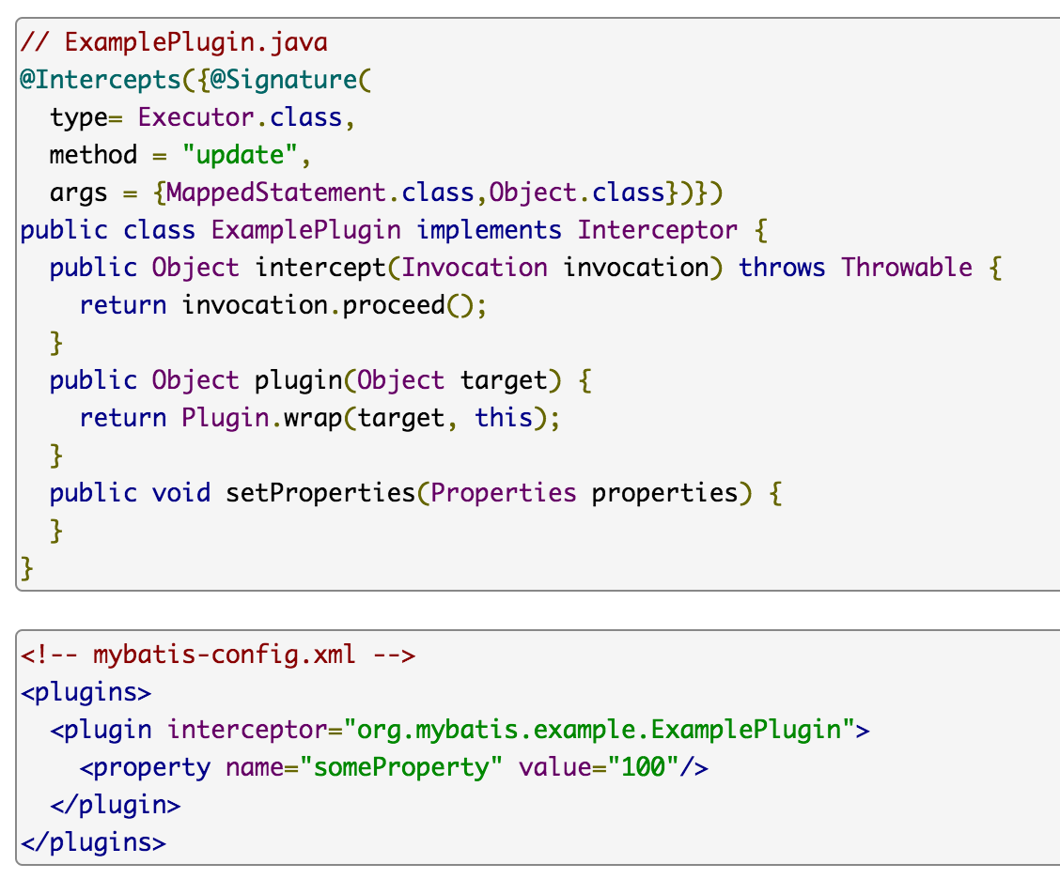
MyBatis 配置
全局XML配置文件
插件（plugins）

Slide 17
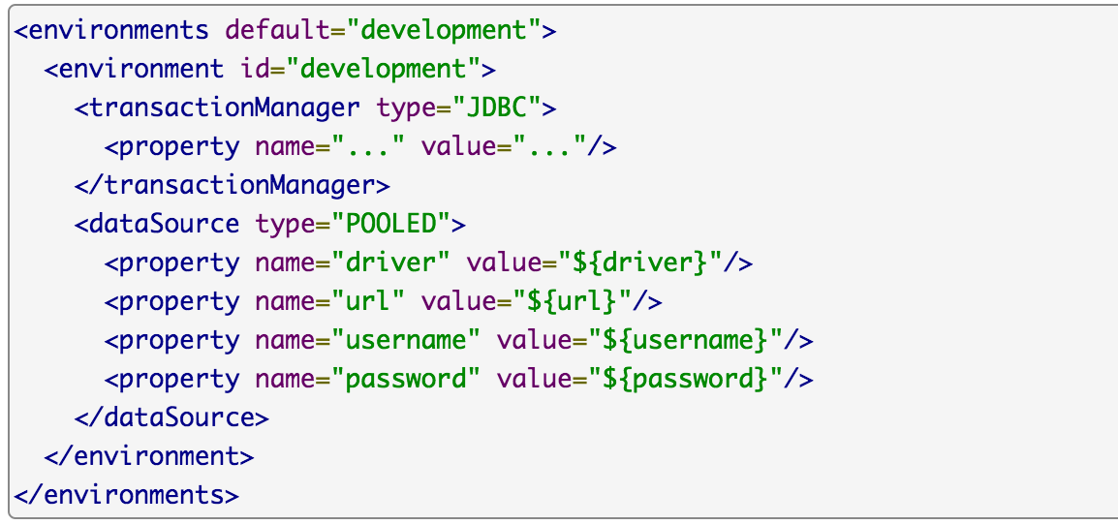
MyBatis 配置
全局XML配置文件
环境（environments）
MyBatis 允许配置多个环境，在运行时，通过传递环境信息，切换关联的SqlSessionFactory 实例。因此，MyBatis 中的环境（environments）类似于Maven 或者 Spring 中的Profile。

Slide 18
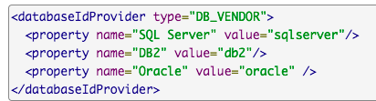
MyBatis 配置
全局XML配置文件
数据库标识供应器（databaseIdProvider）
MyBatis 是面向SQL的映射框架，所执行SQL语句的语法依赖于数据库提供商的实现，比如：MySQL、Oracle、SQL Server等。在配置映射SQL语句时，可为其指定具体的数据库提供商的实现。因此，在全局XML配置文件中可以定义多个数据库标识供应器（databaseIdProvider）。

Slide 19
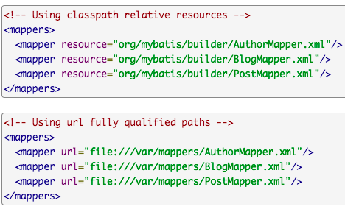
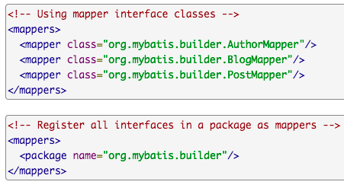
MyBatis 配置
全局XML配置文件
SQL映射文件（mappers）

Slide 20
MyBatis 实例讲解
MyBatis 配置
XML定义
文档类型约束方式
DTD：Document Type Definition
http://mybatis.org/dtd/mybatis-3-config.dtd
子元素
properties, settings, typeAliases, typeHandlers, objectFactory, objectWrapperFactory, reflectorFactory, plugins, environments, databaseIdProvider, mappers
API接口
org.apache.ibatis.session.Configuration

Slide 21
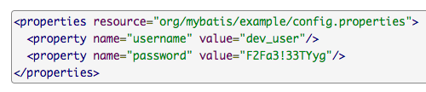
MyBatis 实例讲解
MyBatis 配置
属性（properties）
配置内容
组装API接口
org.apache.ibatis.session.Configuration#variables
填充配置
org.apache.ibatis.builder.xml.XMLConfigBuilder(XPathParser,String, Properties)

Slide 22
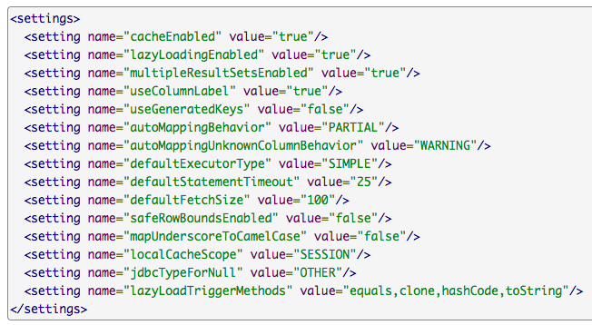
MyBatis 实例讲解
MyBatis 配置
设置（settings）

Slide 23
MyBatis 实例讲解
MyBatis 配置
设置（settings）
XML声明
<settings> 元素
<setting> 元素
组装API接口
org.apache.ibatis.session.Configuration#setXXX(*)
填充配置
org.apache.ibatis.builder.xml. XMLConfigBuilder#settingsElement(Properties)

Slide 24
MyBatis 实例讲解
MyBatis 配置
类型别名（typeAliases）
XML声明
<typeAliases> 元素
<typeAliase> 元素
组装API接口
org.apache.ibatis.session.Configuration#typeAliasRegistry
API定义
org.apache.ibatis.type.TypeAliasRegistry
填充配置
org.apache.ibatis.builder.xml.XMLConfigBuilder#typeAliasesElement(XNode)

Slide 25
MyBatis 实例讲解
MyBatis 配置
类型处理器（typeHanders）
XML声明
<typeHanders> 元素
<typeHander> 元素
组装API接口
org.apache.ibatis.session.Configuration#typeHandlerRegistry
API定义
org.apache.ibatis.type.TypeHandlerRegistry
填充配置
org.apache.ibatis.builder.xml.XMLConfigBuilder#typeHandlerElement (XNode)

Slide 26
MyBatis 实例讲解
MyBatis 配置
以此类推
对象工厂（objectFactory）
插件（plugins）
环境（environments）
数据库标识提供商（databaseIdProvider）
SQL映射文件（mappers）

Slide 27
MyBatis 实例讲解
MyBatis 核心API
org.apache.ibatis.session.SqlSessionFactoryBuilder
SqlSessionFactory 构建器，创建 SqlSessionFactory 实例。通过重载方法build，控制实例行为，其中方法参数如下：
MyBatis全局配置流（java.io.InputStream、java.io.Reader）
Mybatis环境名称（environment）
Mybatis属性（java.util.Properties）
相关API
配置构建器：org.apache.ibatis.builder.xml.XMLConfigBuilder
MyBatis配置：org.apache.ibatis.session.Configuration
MyBatis环境：org.apache.ibatis.mapping.Environment

Slide 28
MyBatis 实例讲解
MyBatis 核心API
org.apache.ibatis.session.SqlSessionFactory
SqlSession 工厂类，创建 SqlSession 实例，通过重载方法openSession，控制实例特性，其中方法参数如下：
是否需要自动提交
JDBC 数据库连接（java.sql.Connection）
Mybatis SQL语句执行器类型（org.apache.ibatis.session.ExecutorType）
Mybatis 事务隔离级别（org.apache.ibatis.session.TransactionIsolationLevel）

Slide 29
MyBatis 实例讲解
MyBatis 核心API
org.apache.ibatis.session.SqlSession
MyBatis SQL 会话对象，类似于JDBC Connection
职责
封装java.sql.Connection
屏蔽java.sql.Statement（以及派生接口）的细节
映射java.sql.ResultSet 到Java类型
事务控制
缓存
代理映射（Mapper）

Slide 30
MyBatis 自动化工具
MyBatis Generator
资源地址：http://www.mybatis.org/generator/index.html

Slide 31
问答互动
Q&A

